Slide 1

Chào mừng các em đến với tiết Tự nhiên xã hội - Lớp 3
Notes:
Bài giảng thiết kế bởi: Hương Thảo - tranthao121004@gmail.com

Slide 2


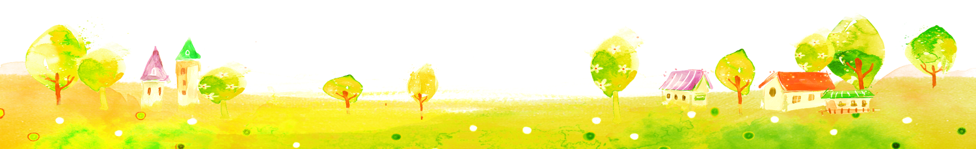
Bài 5: Hoạt động kết nối với cộng đồng

Slide 3







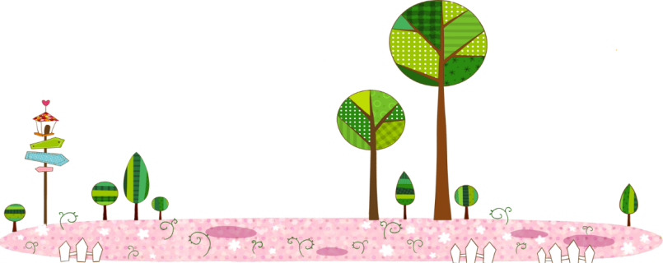
  Tiết 1
Notes:
Bài giảng thiết kế bởi: Hương Thảo - tranthao121004@gmail.com

Slide 4





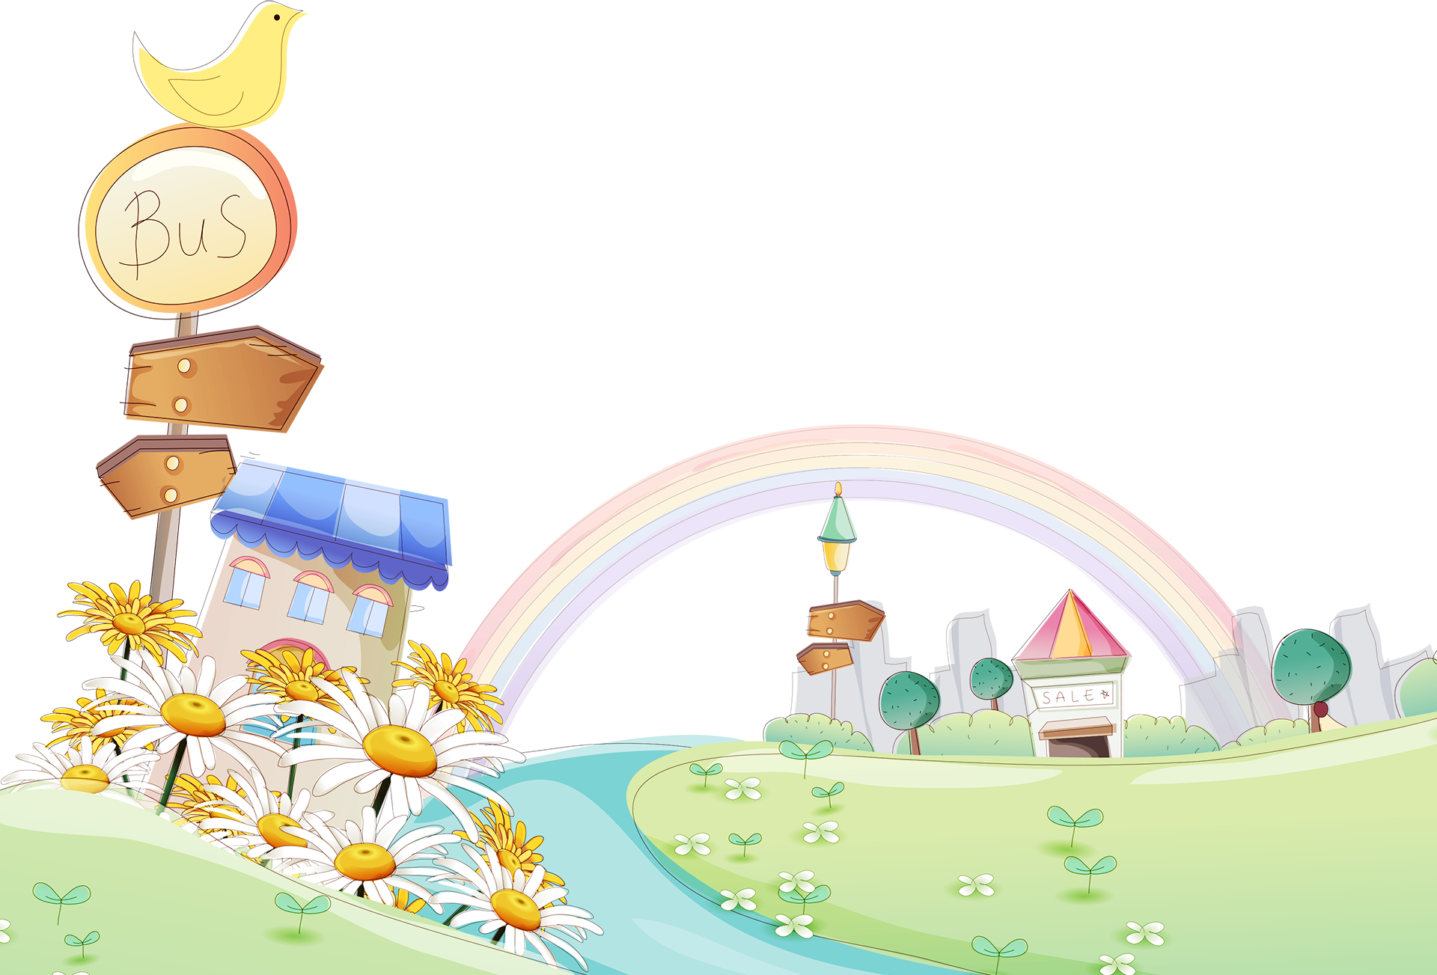








MỤC TIÊU
在此输入文字
Nêu được tên và ý nghĩa của một đến hai hoạt động kết nối với xã hội của trường học và mô tả được hoạt động đó .
1
在此输文字
2
Nhận xét được sự tham gia của HS trong các hoạt động kết nối.
在此输入文字
Tích cực, có trách nhiệm khi tham gia hoạt động kết nối trường học với cộng đồng.
3
在此输入文字

Slide 5
Khởi động

Slide 6

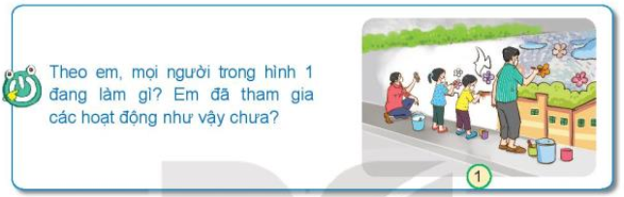




Notes:
Bài giảng thiết kế bởi: Hương Thảo - tranthao121004@gmail.com

Slide 7

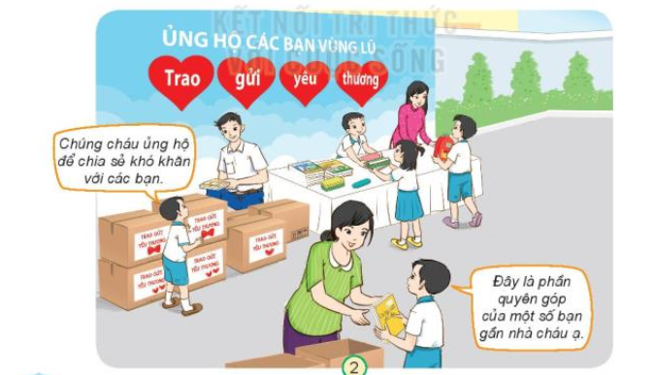
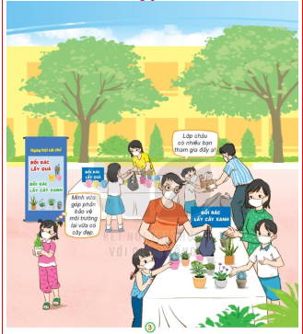
Thảo luận nhóm đôi
1. Các bạn đã tham gia hoạt động kết nối nào với cộng đồng?
2.Ý nghĩa các hoạt động đó?
3. Nhận xét sự tham gia của các bạn?

Slide 8



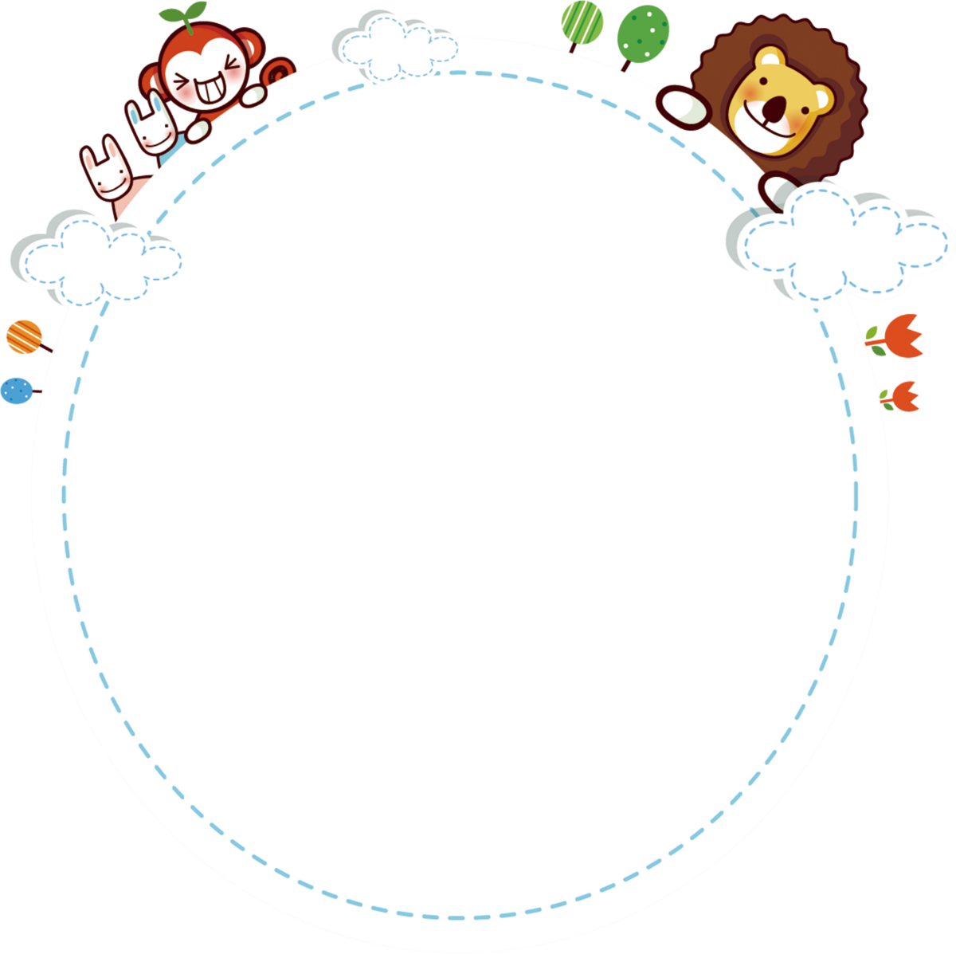






THẢO LUẬN NHÓM 4

Slide 9


Câu 1: Kể tên các hoạt động kết nối với cộng đồng của trường em
Câu 2: Em đã tham gia hoạt động nào? Em thích hoạt động nào nhất? Vì sao?
Notes:
Bài giảng thiết kế bởi: Hương Thảo - tranthao121004@gmail.com

Slide 10

Củng cố bài học
Notes:
Bài giảng thiết kế bởi: Hương Thảo - tranthao121004@gmail.com

Slide 11



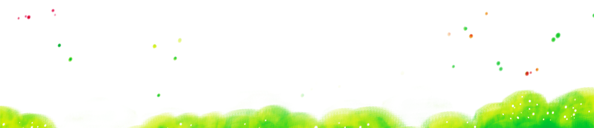



XIN CHÀO
VÀ HẸN GẶP LẠI
CÁC EM !!!

